Slide 1
Виклики в організації інклюзивного середовища

Slide 2
ІНКЛЮЗИВНЕ НАВЧАННЯ
Перш за все, це- забезпечення права КОЖНОЇ дитини на освіту! (Конституція України, Закон України «Про освіту», міжнародні документи ратифіковані Україною – Конвенція ООН про права дитини, ст.23, Конвенція ООН про права з інвалідністю, ст.24)

Slide 3

Закон України «Про освіту» містить основні терміни, пов’язані з інклюзивним навчанням : інклюзивне навчання, індивідуальна програма розвитку, діти з особливими освітніми потребами, універсальний дизайн та ін.

Slide 4
Інклюзивне навчання — система освітніх послуг, гарантованих державою, що базується на принципах недискримінації, врахування багатоманітності людини, ефективного залучення та включення до освітнього процесу всіх його учасників.
Інклюзивне освітнє середовище — сукупність умов, способів і засобів їх реалізації для спільного навчання, виховання та розвитку здобувачів освіти з урахуванням їхніх потреб та можливостей.
Особа з особливими освітніми потребами — особа, яка потребує додаткової постійної чи тимчасової підтримки в освітньому процесі з метою забезпечення її права на освіту.
“універсальний дизайн у сфері освіти – дизайн предметів, навколишнього середовища, освітніх програм та послуг, що забезпечує їхню максимальну придатність для використання всіма особами без необхідної адаптації чи спеціального дизайну”

Slide 5
Інклюзивна освіта (інклюзивне навчання) передбачає надання додаткової підтримки в освітньому процесі (постійної чи тимчасової) дітям, які її потребують – дітям з особливими освітніми потребами.
Діти з особливими освітніми потребами можуть охоплювати різні групи дітей. Матеріали ЮНЕСКО зазначають такі групи, як діти з порушеннями розвитку, діти – представники національних/етнічних меншин, діти-сироти, діти сімей-біженців та ін.
У сучасному світі відбулася зміна щодо розуміння особливих потреб, які розглядаються як наслідок взаємодії людей з порушеннями розвитку з бар’єрами зовнішнього середовища – соціальна VS. медична моделі.
Так само відрізняються процеси, які пов’язані з цими моделями – інтеграція (медична модель) та інклюзія (соціальна модель).
Для педагогів не стільки важливо знати діагноз дитини, скільки важливо знати, які зміни потрібно внести у методи викладання, середовище тощо, для того, щоб забезпечити максимально активну і значущу участь УСІХ дітей у житті класу та школи.

Slide 6
Команда психолого-педагогічного супроводу дитини з особливими освітніми потребами в умовах закладу загальної середньої освіти
це взаємоузгоджена комплексна діяльність команди фахівців та батьків дитини, спрямована на створення необхідних умов, що сприяють розвитку особистості дитини, засвоєнню нею знань, умінь і навичок, успішній адаптації, її самореалізації та інтеграції в соціум.
До складу команди супроводу дитини з ООП у закладі дошкільної та загальної середньої освіти входять як постійні, так і залучені фахівці.
Батьки – важлива частина команди супроводу дитини з особливими освітніми потребами. Вони є джерелом інформації, необхідної фахівцям для ефективної організації психолого-педагогічного супроводу дитини.

Slide 7
Психолого-педагогічний супровід учнів з особливими освітніми потребами командою фахівців:
вчителі загальноосвітньої підготовки, асистенти вчителів, корекційні педагоги, медичний персонал, соціальні педагоги, психологи, батьки дитини.

Slide 8
ЗАВДАННЯ КОМАНДИ
збір інформації про особливості розвитку дитини, її інтереси, труднощі, освітні потреби на етапах створення, реалізації та моніторингу виконання ІПP;
створення належних умов для інтеграції дітей з ООП в освітнє середовище;
надання у процесі навчання і виховання комплексної психолого-педагогічної допомоги дитині з урахуванням стану її здоров’я, особливостей психофізичного розвитку; визначення напрямів психолого-педагогічних та корекційно-розвиткових послуг, що можуть бути надані в межах закладу освіти на підставі висновку ІРЦ, та забезпечення надання цих послуг
розроблення ІПР для кожної дитини з ООП та моніторинг її виконання з метою коригування та визначення динаміки розвитку дитини; моніторинг динаміки результатів навчальної, виховної і корекційно-розвиткової роботи, змін в стані здоров’я, інтелектуальній та емоційно-вольовій сферах дитини, її соціальній ситуації розвитку;

Slide 9
консультування родини з питань виховання і розвитку дитини з ООП;
надання методичної підтримки педагогічним працівникам закладу освіти з організації інклюзивного навчання;
професійна взаємодія фахівців.
створення позитивного соціального середовища для інклюзії через підготовку учнів з типовим розвитком та їхніх батьків до взаємодії з дітьми з ООП; проведення інформаційно-просвітницької роботи у закладі освіти серед педагогічних працівників; батьків і дітей з метою недопущення дискримінації та порушення прав дитини; формування дружнього та неупередженого ставлення до дітей з ООП.

Slide 10
Відповідно до висновку ІРЦ, індивідуальної програми реабілітації дитини з інвалідністю (за наявності), Команда супроводу складає індивідуальну програму розвитку дитини з ООП впродовж 2-х тижнів з моменту початку освітнього процесу. ІПР погоджується батьками та затверджується керівником закладу освіти.
Важливо ще раз наголосити на тому, що над розробленням та реалізацією ІПР працює команда супроводу дитини, а не один фахівець!

Slide 11
ІПР
Індивідуальна програма розвитку містить 15 пунктів, які відносяться до таких основних розділів:
Загальні відомості про учня
Актуальний рівень розвитку (визначається через застосування методів обстеження та оцінювання учнів з ООП, наприклад: стандартизовані тести, портфоліо, оцінювання на основі навчальної програми, бесіди, опитування або анкетування батьків учня або самого учня)

Slide 12
Визначення навчальних цілей (пріоритетність та функціональність цілей, короткострокові та довгострокові, для визначення цілей варто використовувати систему SMART (абревіатура від англ. слів):
Specific – конкретні
Measurable – вимірювані
Achievable – досяжні
Result-oriented – орієнтовані на результат
Time-related – визначені в часі

Slide 13
Додаткові освітні та соціальні послуги (зазначено у висновку ІРЦ)
Індивідуальна навчальна програма та навчальний план:
Індивідуальний навчальний план визначає перелік навчальних предметів, послідовність їх вивчення, кількість годин, що відводяться на вивчення кожного предмета, і тижневу кількість годин;
Індивідуальна навчальна програма розробляється для тих учнів, які потребують певних адаптацій та/або модифікацій через особливості сприймання інформації чи засвоєння навчального матеріалу

Slide 14
Адаптації / Модифікації:
Модифікації змінюють зміст або понятійну складність навчального завдання. Тобто змінюють зміст навчання: дитина вивчає не те, що вивчають усі діти в класі. Використовуються при роботі з учнями, які мають значні когнітивні порушення
Інколи, учні можуть потребувати модифікованих програм тільки з окремих дисциплін
Адаптація — змінює характер подання навчального матеріалу, але не змінює зміст або концептуальну складність навчального завдання
Адаптація — це зміна умов виконання завдання (в тому числі умов оточуючого середовища)

Slide 15
https://naurok.com.ua/individualna-programa-rozvitku-44445.html
План консультування та зустрічей команди. Розроблення та реалізація ІПР складається з чотирьох етапів:
  збір інформації про дитину та вивчення особливостей її розвитку
  планування, розроблення та затвердження ІПР
  реалізація ІПР
  перегляд, оцінка та внесення змін до ІПР
Моніторинг:
зустрічі в середині та наприкінці року спрямовані на моніторинг досягнень учня.

Slide 16
Особливості організації інклюзивного освітнього середовища: принципи універсального дизайну та розумного пристосування, ресурсна кімната, медіатека
інклюзивна культура
інклюзивна політика
інклюзивна практика

Slide 17
Інклюзивна практика ставить серйозні завдання перед освітньою системою і функціонуванням закладу освіти, мобілізує до злагодженості роботи колективу, удосконалення програм і методів навчання, стимулюючи розвиток компетенції вчителів та інших фахівців.
Інклюзивна політика повинна відображати інклюзію у всіх шкільних документах, стратегіях та інституційному розвитку. Документи, розроблені школою, мають передбачати чіткі стратегії розвитку дитини та інклюзивного простору, в якому вона знаходиться.
Інклюзивна культура несе філософію інклюзивної освіти будується на інклюзивних цінностях та є загальною для всіх співробітників школи.

Slide 18
Універсальний дизайн — це стратегія, спрямована на те, щоб проектування і компоненти будь-якого середовища, виробів, комунікацій, інформаційних технологій чи послуг були однаково доступні чи зрозумілі всім та відповідали вимогам спільного користування.

Slide 19
Принципи універсального дизайну:
принцип рівності та доступності середовища для кожного
гнучкість у використанні середовища
простота та інтуїтивність використання незалежно від досвіду, рівня освіти користувачів, мовленнєвого рівня та віку
сприйняття інформації, незважаючи на сенсорні можливості користувачів
терпимість до помилок користувачів – дизайн зменшує можливі наслідки несподіваних і ненавмисних дій
не призводить до втоми – дизайн розраховано на незначні фізичні ресурси користувачів.
наявність необхідного простору при різних підходах донавчання, незважаючи на фізичні особливості та мобільність користувача.

Slide 20

Універсальний дизайн
Це так звана «зона найближчого розвитку», коли «навчання веде за собою розвиток» (Виготський Л.С.)

Slide 21
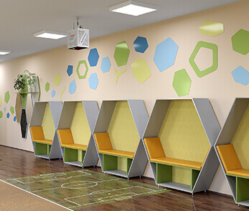
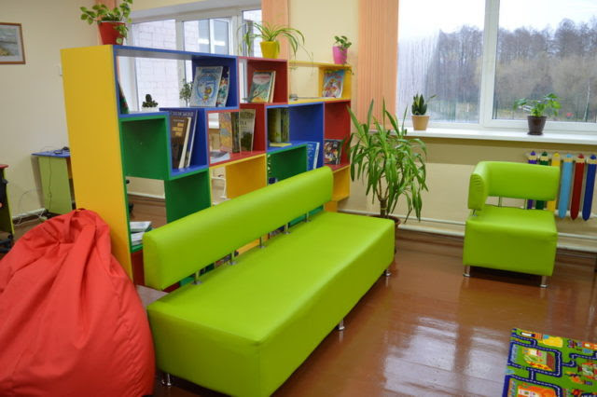
Приклади аспектів універсального дизайну у закладах освіти
Рівноправне використання. (Дизайн враховує потреби людей із різними здібностями, не обмежує жодну групу користувачів.)
Забезпечте рівноцінне користування шкільним середовищем, послугами для всіх дітей, вчителів, батьків.
Створіть привабливий дизайн приміщень, класів, коридорів, обладнання, меблів, прилеглої території.
Забезпечте безпеку в школі для всіх дітей, вчителів, відвідувачів.
Уникайте стигматизації та відокремлення учнів.

Slide 22
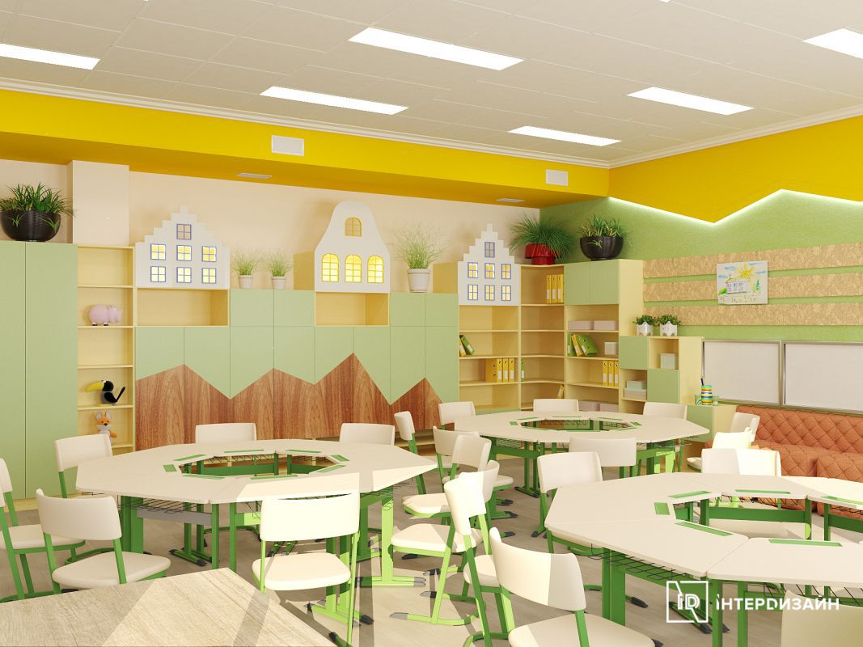
2. Гнучкість у використанні. (Дизайн, який відповідає широкому спектру індивідуальних переваг і можливостей користувачів)
Організація гнучких робочих місць у класі: місця для групової, індивідуальної роботи
Меблі (парти, столи, стільці), які регулюються за висотою.
Альтернативні форми подачі інформації під час уроку та для підготовки домашніх завдань.
Створення робочого зручного простору для вчителя в класі: розташування столу, стільця, який регулюються за висотою, розташування монітору під правильним кутом, освітлення робочого місця тощо
Гнучка навчальна програма (підготовка матеріалу, форма подачі, оцінювання тощо).
Забезпечення доступу до ІКТ під час уроку та виконання домашніх завдань.

Slide 23
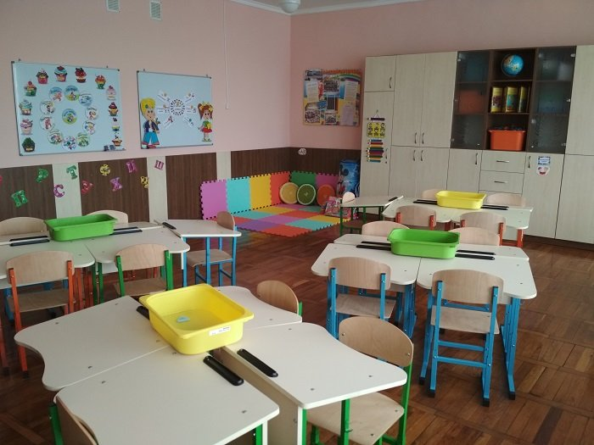
3. Просте та інтуїтивне використання. (Дизайн легко зрозуміти, незалежно від знань, мовних навичок, набутого життєвого досвіду).
Застосування кольорового маркування стін різних поверхів школи, кабінетів.
Використання піктограм, позначень для кабінетів, поверхів, які прості та зрозумілі для всіх.
Використання лекційного, інформаційного матеріалу у форматі, який зрозумілий усім. Надання контенту в доступних, універсально оформлених форматах. Вибір матеріалів або їх підготовка (включно з підручниками, матеріалами для презентацій) мають бути за принципами універсального дизайну.
Організовуйте навчальні місця так, щоби максимально забезпечити комфорт, покращити сприйняття та зменшити складність у спілкуванні (наприклад, розташування столів та стільців колом для деяких уроків).

Slide 24
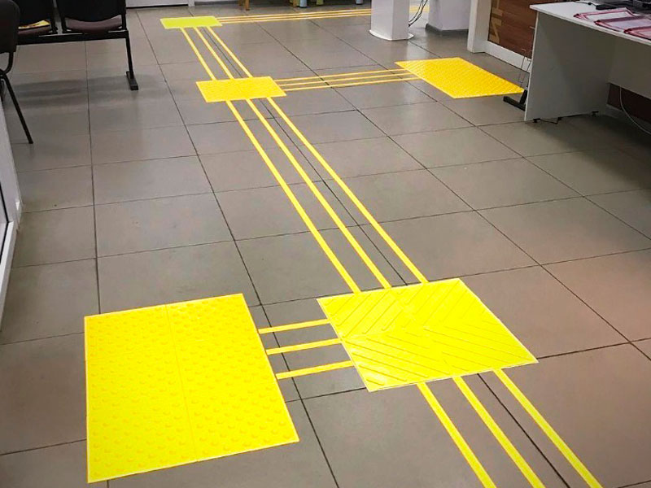
4. Сприйняття інформації, незалежно від сенсорних можливостей користувачів.
Сайт школи має відповідати міжнародним стандартам доступності, інформація на ньому має бути розміщена з урахуванням потреб учнів із сенсорними та інтелектуальними порушеннями.
Альтернативні форми подачі інформації вчителем (посилання на теоретичний матеріал до уроку, презентацію, аудіозапис уроку, онлайн-урок).
Надання наочних підказок під час уроків (діаграми, зображення, ключові поняття).
Застосування тактильної плитки або контрастних смуг, призначених для осіб із порушенням зору.
Використання тактильних зображень, мап, глобусів для всіх дітей у класі.

Slide 25

5. Терпимість до помилок
Проведення навчання та роз’яснення інформації для учнів, учителів, щоби надати чіткі інструкції для тієї чи іншої ситуації. Нерідко ненавмисні помилки виникають тоді, коли учні не мають достатньо знань або неправильно оцінюють ситуацію.
Врахування можливостей комунікації всіх учнів, наприклад, які мають різні порушення, для яких українська мова не є рідною, під час проведення занять, організації дозвілля, загальношкільних заходів.
Відповідне маркування всіх скляних дверей, травмонебезпечних місць.
Використання чітких інструкцій, зрозумілих усім учням, щодо плану евакуації або інших надзвичайних ситуацій. Використання альтернативних методів подачі інформації.
Чіткий та зрозумілий для всіх учнів загальний шкільний план розташування кабінетів, приміщень тощо.
Чіткий та зрозумілий для всіх учнів загальний шкільний план розташування кабінетів, приміщень тощо.

Slide 26
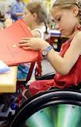
6. Низькі фізичні зусилля. (Дизайн може використовуватися зручно, ефективно, з мінімальною втомою).
Забезпечення вільного й легкого відкривання дверей у всіх кабінетах (відсутність порогів, ручки важільного типу та ін.).
Проведення навчання відповідних фахівців щодо супроводу та допомоги учням з інвалідністю.
Цифрові навчальні ресурси мають бути спроєктовані так, щоби звести до мінімуму навантаження на учня, вчителя, яке може бути фізичним (наприклад, напруга очей, шиї, головні болі та ін.) або розумовим (наприклад, розчарування, дратівливість та ін.).
Дозвольте учневі зберігати нейтральне положення тіла.

Slide 27

7. Наявність необхідного розміру та простору.
Забезпечення відповідного простору в кабінетах: розташування парт, стільців, наочних матеріалів.
Наявність туалетною кімнати для осіб з інвалідність із використанням символу – міжнародний знак доступності.
Наявність біля школи місць для паркування велосипедів, стоянки для шкільного автобусу, транспорту для осіб з інвалідністю. Застосування відповідних знаків для чіткого позначення під’їзду, висадки пасажирів.
Наявність зон відпочинку, вільного простору для учнів, зокрема і для тих, які мають емоційні, поведінкові порушення й потребують додаткового простору, щоби відчувати себе комфортно.
Використовуються різні ресурси для роботи в різних цифрових середовищах (наприклад, смартфони, настільні комп’ютери, ноутбуки, планшети та ін.) і поза цифровим середовищем (наприклад, завантажуються та видруковуються).

Slide 28
Роль асистента вчителя в класі з інклюзивним навчанням: основні функції і завдання, форми співпраці
Асистент вчителя повинен володіти міжнародною та українською нормативно-правовою базою у сфері інклюзивної освіти, що регламентує його ролі та функції, мати певний набір особистісних та професійних якостей, які б допомагали йому успішно реалізовуватись у професії.
Асистент вчителя не є головною особою, яка відповідає за організацію освітнього простору в учнівському середовищі, але він активно бере у цьому участь

Slide 29
Асистент вчителя бере участь у розробленні та виконанні цілей індивідуальної програми розвитку дитини, адаптує навчальні матеріали з урахуванням індивідуальних особливостей навчально-пізнавальної діяльності дітей з особливими освітніми потребами.
Ефективні стосунки між учителем та його асистентом формуються на основі спільної відповідальності та залежать від рівня порозуміння та довіри між педагогами, від того, наскільки чітко вони розподіли свої ролі та усвідомлюють їх.
Спільне викладання – це інноваційний підхід до організації уроку. Саме завдяки такому методу забезпечується індивідуалізація освітнього процесу, підвищується рівень якості освітніх послуг та стимулюється розвиток усіх учнів класу
Асистент вчителя веде спостереження за дитиною з особливими потребами, фіксує їх документально, слідкує за заповненням фахівцями відповідних розділів індивідуальної програми розвитку.
Асистент підтримує учителя в роботі з УСІМА учнями в класі з інклюзивним навчанням.

Slide 30
Функції асистента учителя
Організаційна
Навчально-розвивальна
стимулює розвиток соціальної активності дітей
Діагностична
разом із групою фахівців, оцінює навчальні досягнення учнів; оцінює виконання індивідуальної програми розвитку, вивчає та аналізує динаміку розвитку учня
Прогностична
Консультативна
забезпечує соціально-педагогічний супровід дитини з особливими освітніми потребами
спілкується з батьками
інформує вчителя класу та батьків про досягнення учня.
бере участь у розробці індивідуальної програми розвитку

Slide 31
Ведення документації асистентом учителя
1. Індивідуальна програма розвитку дитини
2. Графік роботи
3. Розклад уроків
4. Журнал щоденного обліку роботи (У ньому можна передбачити такі графи:індивідуальний супровід дитини, відвідування уроків у класі, адаптація навчальних матеріалів, робота з батьками та педагогами.)
5. Щоденник спостережень
6. Портфоліо дитини (динаміка спостережень за учнем, папка з роботами дитини (малюнки, аплікації, робочі зошити, роботи на роздруківках). Усі матеріали, які допоможуть визначити прогрес дитини в освоєнні навичок наприкінці певного періоду (півріччя або навчального року).)

Slide 32
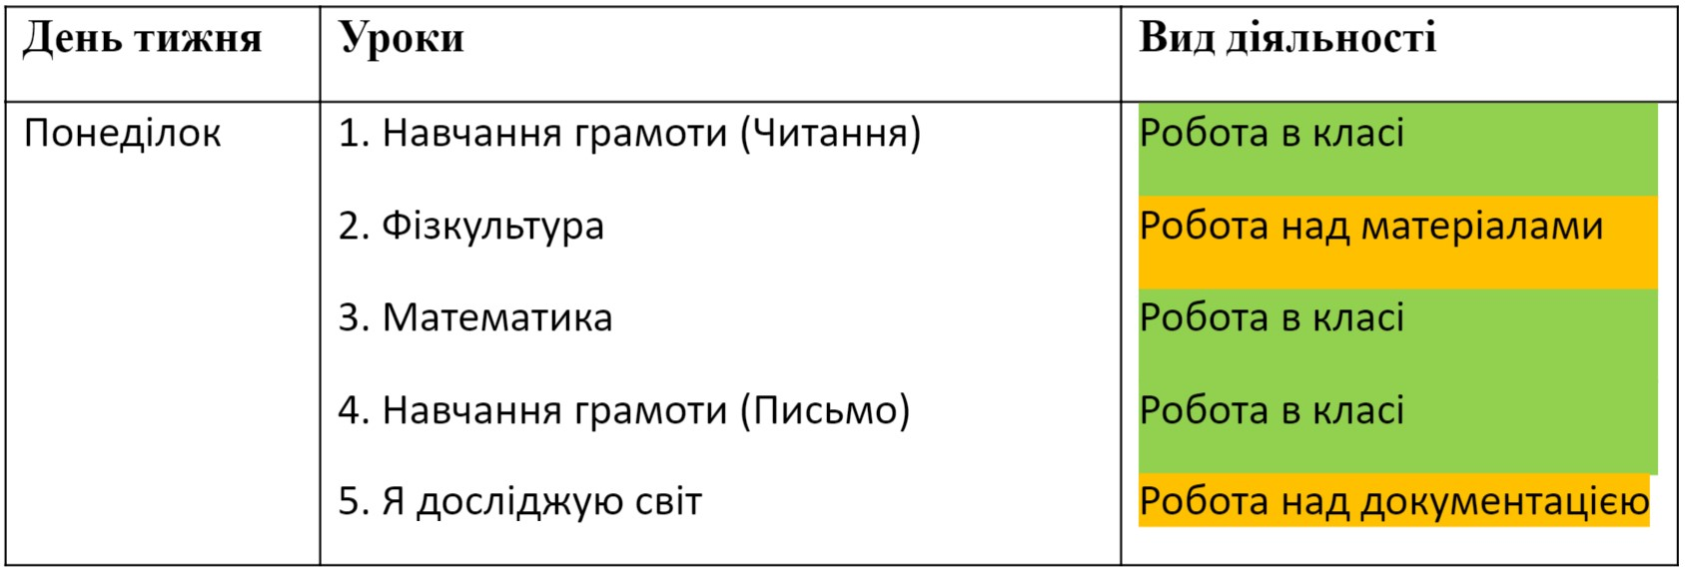

Slide 33
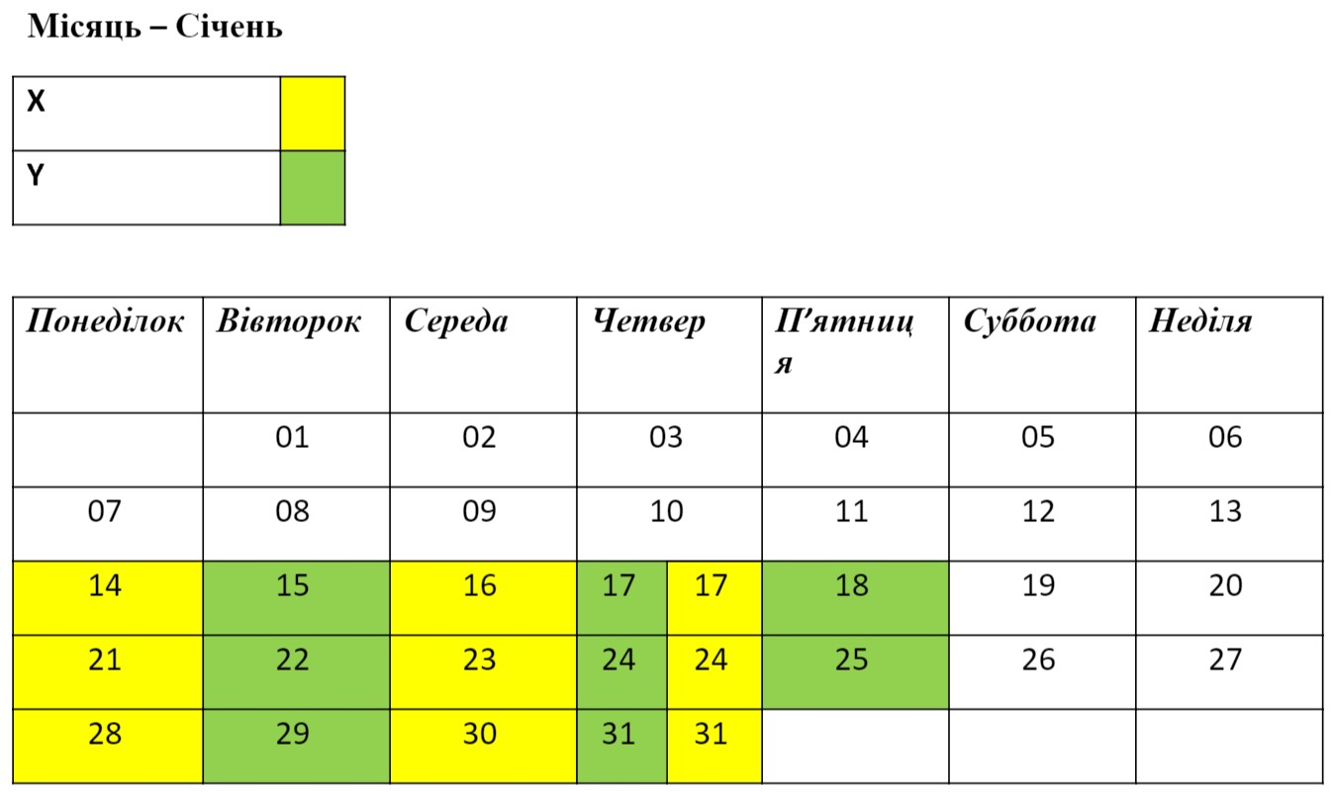
Приклад графіку роботи двох асистентів в одному класі

Slide 34
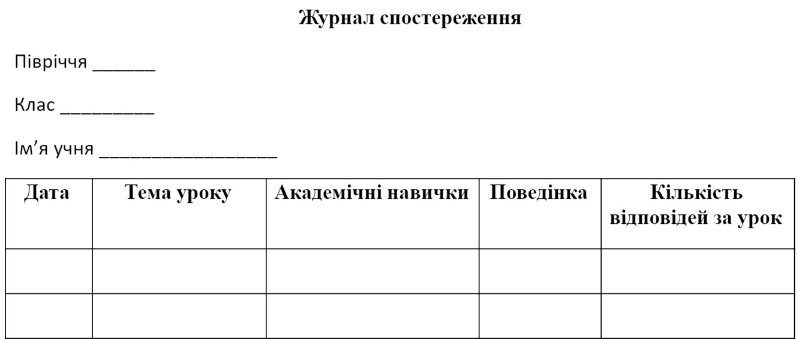
Приклад журналу спостереження

Slide 35

Що таке «недоінклюзія» ???
Заниження можливостей дитини (дивимось на дитину через призму діагнозу).
Неврахування нерівномірності розвитку.
Відсутність цілей взагалі або прописування цілей завідомо таких, що неможливо виконати (без участі батьків)

Slide 36
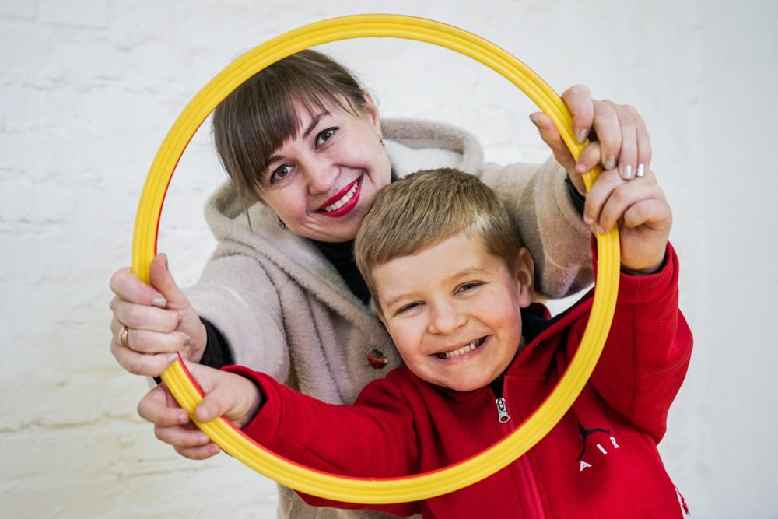
Намагання «виправити» дитину одразу по всіх напрямках.
Фактично просто дозвіл бути в класі; не навчати дитину (або дитину намагається навчати асистент вчителя; або безсистемне навчання)
Не створюються ситуації успіху, навіть більше – підкреслюється інакшість дитини в очах однолітків.
Не викликати дитину до дошки… ➢ …або викликати для виконання завдань, з якими вона, швидше за все, не впорається.
Ігнорування важливості організації перерв.

Slide 37

Проблеми з вибором програми: зважайте на висновок ІРЦ, але більше – на власний досвід і спостереження. Для дитини в інклюзії програма модифікується або адаптується, орієнтуйтесь на те, щоб дитина з ООП максимально була включена в навчання класу.

Slide 38
Основні нормативні документи
Закон України «Про освіту». – [Електронний ресурс]. – Режим доступу: http://zakon2.rada.gov.ua/laws/show/2145-19.
Лист Міністерства освіти і науки, молоді та спорту №1/9–675 від 25.09.12 року «Щодо посадових обов’язків асистента вчителя» – [Електронний ресурс]. – Режим доступу: http://old.mon.gov.ua/img/zstored/files/1_9-675(2).doc
Наказ Міністерства освіти і науки, молоді та спорту України № 1/9 від 18.5.2012 р. «Про організацію інклюзивного навчання у загальноосвітніх навчальних закладах».– [Електронний ресурс]. – Режим доступу: https://mon.gov.ua/npa/organizatsiya-navchalno-vikhovnogo-protsesu-v-umovakh-inklyuzivnogo-navchannya
Наказ Міністерства освіти і науки України № 609 від 08.06.2018 року «Про затвердження примірного положення про команду психолого-педагогічного супроводу дитини з особливими освітніми потребами в закладі загальної середньої та дошкільної освіти». – [Електронний ресурс]. – Режим доступу: https://mon.gov.ua/ua/npa/pro-zatverdzhennya-primirnogo-polozhennya-pro-komandu-psihologo-pedagogichnogo-suprovodu-ditini-z-osoblivimi-osvitnimi-potrebami-v-zakladi-zagalnoyi-serednoyi-ta-doshkilnoyi-osviti
Постанова КМУ «Про затвердження Порядку організації інклюзивного навчання у загальноосвітніх навчальних закладах», від 15 серпня 2011 р. № 872 . — [Електронний ресурс]. — Режим доступу: http://zakon2.rada.gov.ua/laws/show/872-2011-%D0%BF/paran8#n8
Про активізацію роботи щодо забезпечення прав людей з інвалідністю [Електронний ресурс]: Указ Президента України №678 від 03.12.2015 р. – Режим доступу: http://zakon5.rada.gov.ua/laws/show/678/2015.
Загальна декларація прав людини [Електронний ресурс]. — Режим доступу : http://zakon2.rada.gov.ua/laws/snow/995_015.
Конвенція ООН про права дитини. – [Електронний ресурс]. – Режим доступу: http://zakon2.rada.gov.ua/laws/show/995_021.
Конвенція ООН про права осіб з інвалідністю.– [Електронний ресурс]. – Режим доступу: http://zakon5.rada.gov.ua/laws/show/995_g71.

